Slide 1
Aerob air-lift és plugflow bioreaktorok
Tóth László
Tűri Ádám
2015.04.14.

Slide 2
Bevezetés, történeti áttekintés
1940-es évek Az első modern ipari fermentációs eljárás: Penicillin gyártás kevert tankreaktorral
1955 A Le Francios cég szabadalmaztatta az első air-lift reaktort
1968 Az ICI elkezdte a laboratóriumi munkát az SCP előállítással kapcsolatban
1970-es évek Az ICI egy buborékkolonna-hurokreaktort választott SCP organizmusok előállítására

Slide 3
Bevezetés, történeti áttekintés
Kevert reaktorok méretnövelése:
Nem megfelelő keveredési viszonyok
Nem megfelelő anyag- és hőátadási tulajdonságok
Nem megfelelő mechanikai stabilitás
Drágább és bonyolultabb tervezés és konstrukció
Nehezen karbantartható kompresszor
Folyadékba merülő forgó részek
Air-lift reaktorok méretnövelése:
A keverős reaktorok jellemzőihez képest jó tulajdonságok
Nincsenek mozgó alkatrészek
Nagy méretekre modellezhető, viszonylag egyszerű módszerekkel
Magas O2 abszorpciós hatásfok érhető el (50%)
Jól definiálható áramlási kép
Jól elvezethető fermentációs hő hagyományos módszerekkel is
Hatékony keverés
Nagy produktivitás
Könnyen kivitelezhető aszeptikus működés
Döntő tényező, hogy a kielégítő momentum, hő és tömegtranszport megfelelő beruházási és üzemeltetési költségekkel érhető-e el

Slide 4
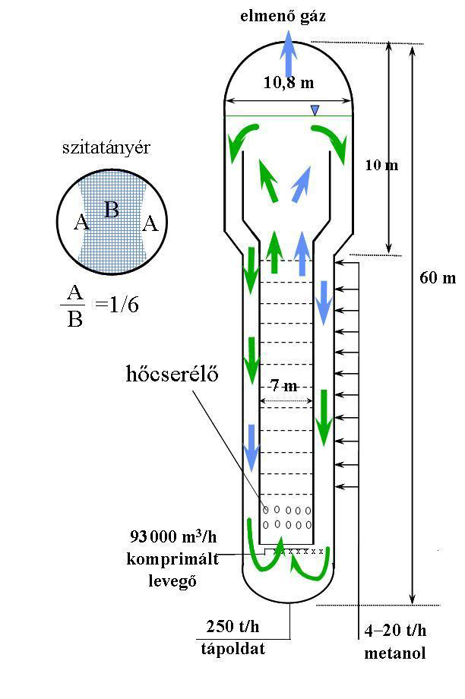
ICI Project
Nőtt az igény a nem konvencionális szubsztrátok felhasználása iránt
2300 m3 hasznos térfogat
60 m magasság
19 szitatányér
1000 szubsztrátadagoló hely
0,015-0,03 m/s buboréksebeség
70000 t/év SCP
Mire elkészült, nem volt gazdaságos

Slide 5
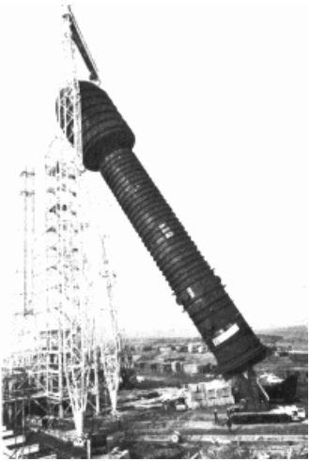
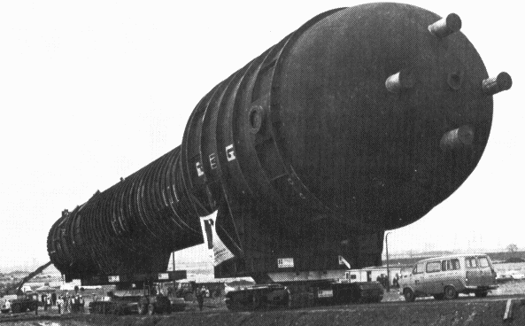
ICI project

Slide 6
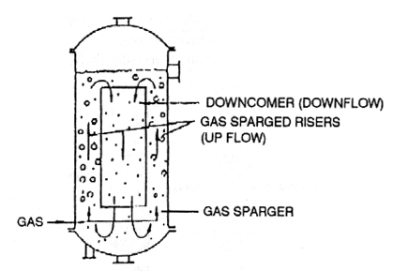
Air-lift reaktor definíció
Buborékkolonnás hurokreaktorok
Két különálló folyadékzónából áll
A felszálló zónába általában alulról levegőt vezetnek be
Az eltérő gáz hold-up a felszálló és a leszálló zónában eltérő sűrűséget eredményez, ami cirkulációt idéz elő

Slide 7
Air-lift reaktorok osztályozása
Belső cirkulációjú air-lift reaktorok:
A reaktor belső terét egy terelőelem felszálló ill. leszálló ágakra osztja
Külső cirkulációjú air-lift reaktorok:
A felszálló és leszálló ág két különálló cső, amelyek vízszintes szakaszokkal kapcsolódnak a fermentor fenekénél és tetejénél.

Slide 8
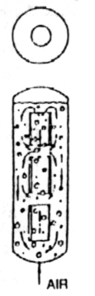
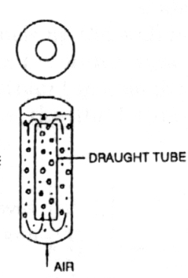
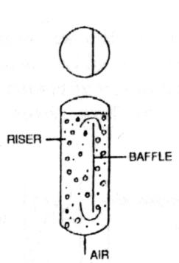
Belső cirkulációjú air-lift reaktorok
Osztott henger alakú
Koncentrikus csövekből
álló (2 vagy több)
Belső cirkulációjú Pressure Cycle Reactor (PCR): ICI
Deep Shaft PCR

Slide 9
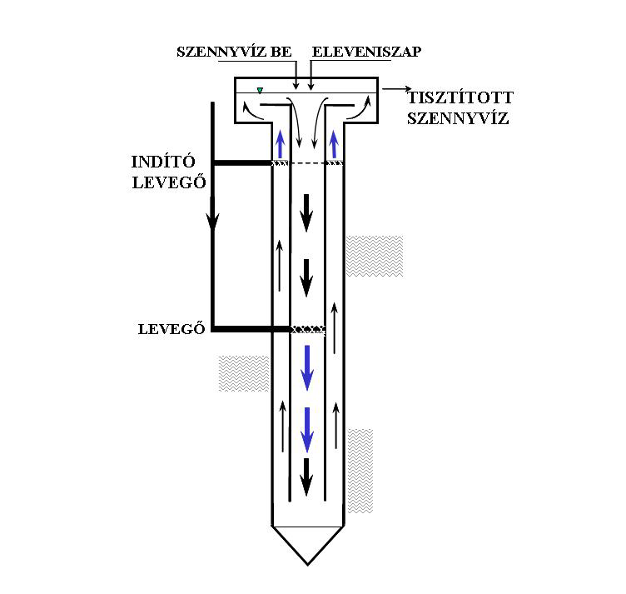
Belső cirkulációjú air-lift reaktorok
Deep Shaft PCR
Biológiai szennyvíztisztításra
136 m hosszú, 0,5 m átmérő
2 kg/m3h OTR érték
Bevezetett O2 több mint 90%-a ténylegesen oldódik a fermentlében

Slide 10
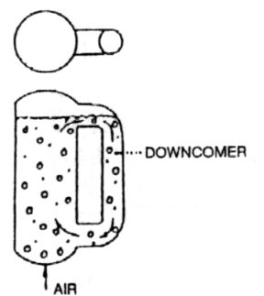
Külső cirkulációjú air-lift reaktorok
Külső cirkulációjú PCR
1000 t/év SCP termelés metanol szubsztráton
Vogelbusch IZ
Merülősugaras reaktor
Csőreaktor

Slide 11
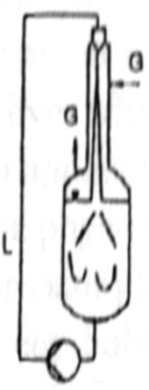
Külső cirkulációjú air-lift reaktorok
Vogelbusch IZ
Mechanikus légmozgatású
Merülősugaras jet reaktor
Dinamikus levegőelosztó
A fermentlé gáztartalmának csökkentésére a szivattyúba szeparátort építettek

Slide 12
Gázbevezetés
Statikus: csak a gáznak van kívülről bevitt kinetikus energiája
Dinamikus: a folyadéknak is van kívülről bevitt kinetikus energiája

Slide 13
Gázbevezetés
Statikus gázbevezetés esetén az egységnyi térfogatba bevitt energia:
F : gáz térfogatárama
ρ_{g} : gáz sűrűsége
α ∼0,06 a gázelosztón a gáz kinetikus energiájának ekkora hányada adódik át a folyadéknak
V₀ : lineáris gázsebesség a levegő elosztón
P₀ : nyomás a levegőelosztónál
P : a légköri nyomás

Slide 14
Gázbevezetés
Dinamikus gázbevezetés esetén az egységnyi térfogatba bevitt energia:
F_{L} : a folyadéksugár térfogatárama
D_{N} : a folyadéksugár injektor átmérője

Slide 15
Gázbevezetés
Statikus gázbevezetők
A komprimált levegő kis méretű lyukon kerül bevezetésre
A levegő nyomásesése a rendszerbe ahol Δp_{s} a levegőelosztón mérhető nyomásesés és Δp_{h} a fermentlé hidrosztatikai nyomása
Kis gázsebességeknél alkalmazzák
Buborékáramlást hoz létre

Slide 16
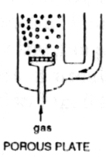
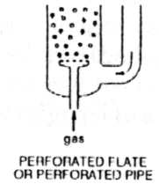
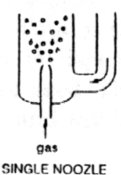
Gázbevezetés
Porózus tányér
Drága
Nagy a készüléken a nyomásesés
Költséges üzemeltetés
Eltömődésre hajlamos
Befertőződést okozhat
Perforált tányér / cső
Alacsony beruházási kültség
Alacsony üzemeltetési költség
Egyszerű fúvóka
Alacsony beruházási költség
Alacsony üzemeltetési költség
Gyenge hatásfok

Slide 17
Gázbevezetés
Dinamikus gázbevezetők:
Egyszerre történik folyadék és gázbevezetés
Elsősorban a folyadéksugár kinetikus energiája határozza meg a gázeloszlást illetve az anyagátadást
Jobb keverést biztosítanak
Nagy gázsebességnél alkalmazzák
Drága kivitelezés, költséges üzemeltetés
Nyírásérzékeny mikroorganizmusoknál, szövettenyészeteknél nem alkalmazható

Slide 18
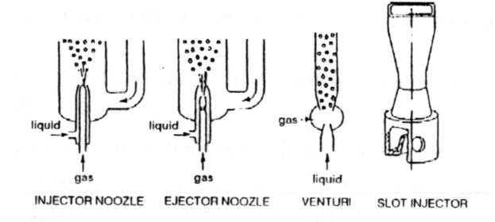
Gázbevezetés

Slide 19
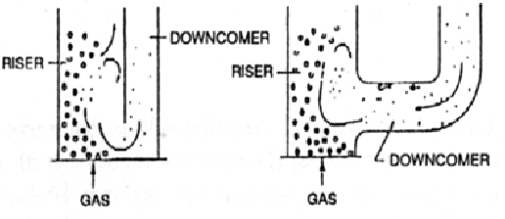
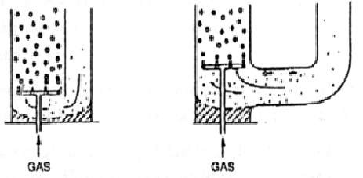
Gázbevezetés
Elhelyezés és áramlási kép
A felszálló ág alján
Kis mérető reaktoroknál,
Magas air-lift reaktoroknál
A felszálló ágban
A gáz diszperziója így megfelelőbb
A leszálló ágban
Speciális megoldás,
A gázbevezetőre eső hidrosztatikai
nyomás kisebb

Slide 20

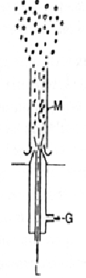

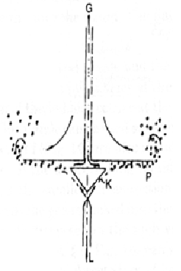
Gázbevezetés
Fúvókák
Egyszerű kétfázisú fúvóka
Kétfázisú fúvóka momentumkiegyenlító csővel
Kétfázisú fúvóka keverőkamrával
Radiális áramlású fúvóka

Slide 21
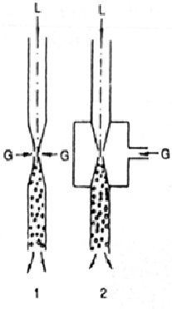
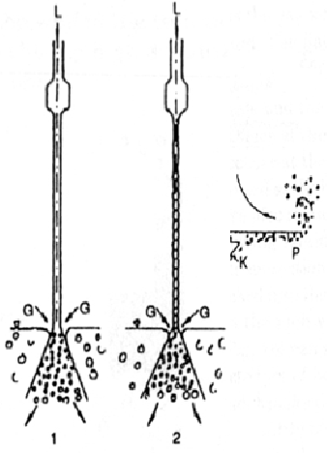
Gázbevezetés
Fúvókák
Vertikális áramlású fúvóka
Merülősugaras fúvóka

Slide 22
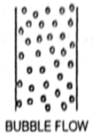
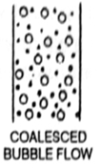
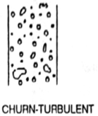
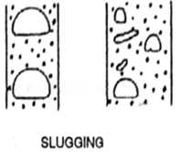
Áramlás
A reaktor geometriája és a fermentlé tulajdonságai valamint a gáz áramlási sebessége egyaránt befolyásolják az áramlási képet
Áramlási tartományok:
  Zavartalan
  Átmeneti
  Kavargó turbulens
  Lökésszerű áramlás

Slide 23
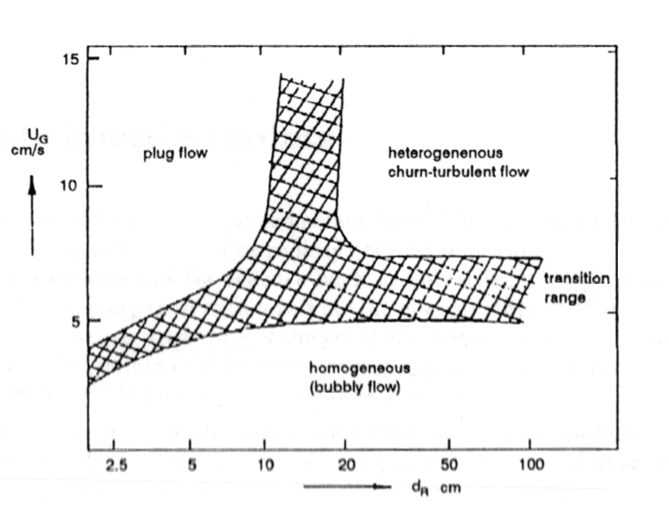
Áramlási tartományok
Az áramlási térképek alapján beazonosítható, hogy a üzemeltetett reaktor milyen tartományban üzemel.

Slide 24
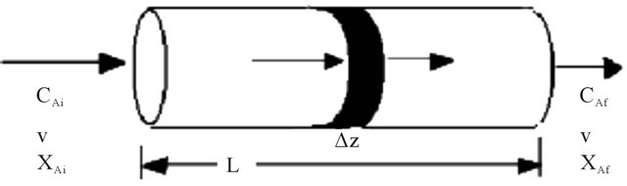
Plug-flow reaktor

Slide 25
Előnyei a CSTR-hez képest
Lamináris áramlás
Hőmérséklet, nyomás, reaktáns és termékkoncentráció a keresztszelvényekben megegyezik

Slide 26
Előnyei a CSTR-hez képest
Nincs hosszirányú áramlás
Minden részecske egyenlő időt tölt a reaktorban
Könnyen fenntartható
Mérték növelhető
Hosszirányú termék és reaktáns koncentráció gradiens

Slide 27
Hátrányok
Mikroba visszatáplálás
Komplikált előállítás
Aerob tenyésztés kivitelezési nehézségei

Slide 28
Hosszirányú gradiensek

Slide 29
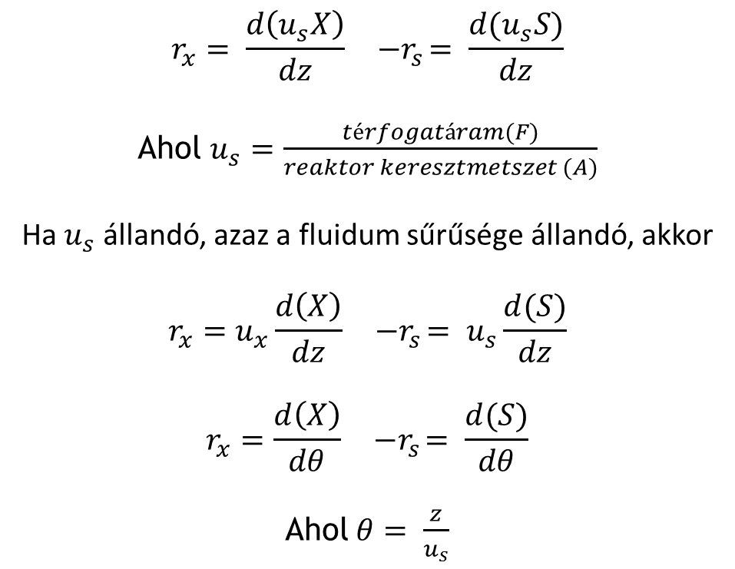
$$r_{x}= \frac{d\left(u_{s}X\right)}{dz}{ −r}_{s}= \frac{d(u_{s}S)}{dz}$$
Ahol $u_{s}=\frac{térfogatáram(F)}{reaktor keresztmetszet (A)}$
Ha $u_{s}$ állandó, azaz a fluidum sűrűsége állandó, akkor
$$r_{x}=u_{x}\frac{d\left(X\right)}{dz}{ −r}_{s}= u_{s}\frac{d(S)}{dz}$$
$$r_{x}=\frac{d\left(X\right)}{dθ}{ −r}_{s}= \frac{d(S)}{dθ}$$
Ahol$θ= \frac{z}{u_{s}}$

Slide 30
Csőreaktor típusok
1. Gázelvezetőkkel ellátott levegőzetett csőreaktor
Spirális csőtekercs
Szivattyús gázelvezetők
a CO₂ és fel nem használ O₂
eltávolítására

Slide 31
2. Biodisc csőreaktor
Aerob
Tárcsaátmérő: 1,72 m
Térfogat: 3,6 m³

Slide 32
3. MBHBR reaktor
Multiple Blade Horizontal Reactor
Tárcsa kényszeráramlást hoz létre

Slide 33
Hurokreaktor, speciális hőcserélővel
Aerob
Szakaszosan CSTR-hez hasonló
Csak nagyipari kivitelezés
OTR 30-50 kg O₂/m³h

Slide 34
Alkalmazási területei
Szennyvíztisztítási technológiáknál
Nagyon exoterm reakciók esetén
Töltetes reaktorként
Polimerek előállításban

Slide 35
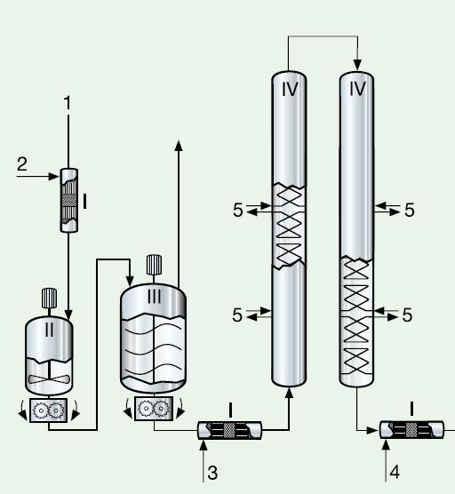
Sulzer polimer-reakciós technológia
Hőmérséklet homogén eloszlása, egységes szinten tartása
Jobb konverziók
Biztonságos
Olcsó működési költség

Slide 36
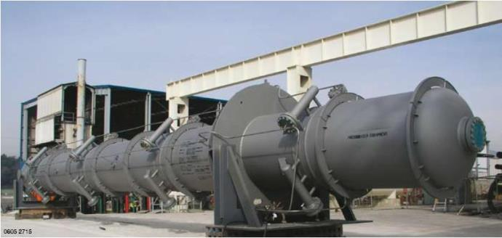

Slide 37
Összefoglaló kérdések
Soroljon fel 5 problémát, ami nehezíti a keverős reaktorok méretnövelését
Mi az air-lift reaktorok általános definíciója?
Hány osztályt különböztetünk meg air-lift reaktoroknál, és mik ezek az osztályok?
Milyen statikus gázbevezetőket ismer? Mikor használják őket?
Milyen dinamikus gázbevezetőket ismer? Mikor használják őket?
Hova érdemes a gázbevezetést elhelyezni air-lift reaktorok esetében? Miért?
Milyen áramlási tartományokat ismer air-lift reaktorok esetében? Jellemezze őket 1-1 mondattal
8. Sorolj fel egy hátrányt a Plug-flow reaktornak a CSTR-rel szemben?
9. Sorolj fel min 3 előnyét a Plug-flow reaktornak a CSTR-rel szemben?
10. Melyik iparokban alkalmazzák a Plug-flow reaktort leginkább?
11. Milyen polimer előállítására használják a Sulzer SMR reactort?

Slide 38
Köszönjük a figyelmet!

